Slide 1
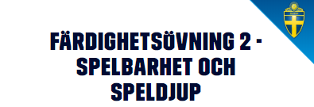
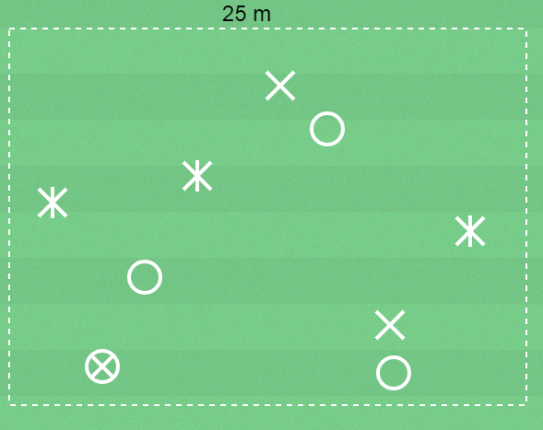
Vad?
Speluppbyggnad
Varför?
Använda en stor del av planens yta
Hur?
Fråga:
Hur kan du på ett bättre sätt ge speldjup framåt?
Om bollhållaren är rättvänd kan jag springa framåt till en fri yta så att bollhållaren kan passa mig.
Hur kan du på ett bra sätt ge speldjup bakåt?
Om jag är vid sidan om bollhållaren kan jag flytta mig bakåt.
Vad gör du om det blir trångt när ni har bollen?
Jag rör mig mot en fri yta.
Organisation
9 barn, bollar, koner och västar, plan 25x20m
Anvisningar
Spel 3 mot 3 + 3 spelare som alltid tillhör det bollförande laget. 2 av de extra spelarna har fasta positioner läng sidorna (oattackerade). 1 av de extra spelarna rör sig fritt på spelplanen med bollförande laget.
Byt uppgifter löpande.
20 m

